Slide 1
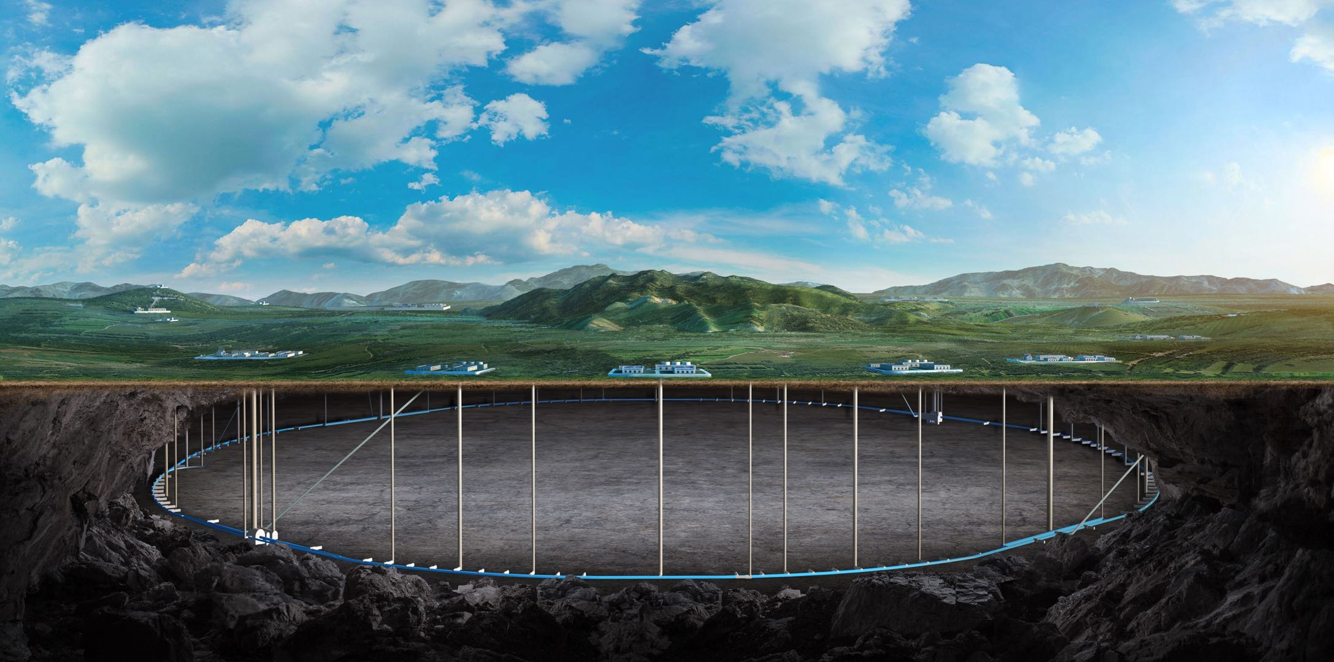

Status of CEPC alignment instrumentation studies and CEPC booster magnet measurement experiment
王小龙、刘晓阳、韩圆颖、康文、周建新、牟智慧、王逗
15, Apr. 2026, IHEP, CEPC Day

Slide 2
Contents
  视觉仪精度提升
  CEPC增强器二六极组合磁铁磁中心与机械中心一致性测量实验
  总结

Slide 3
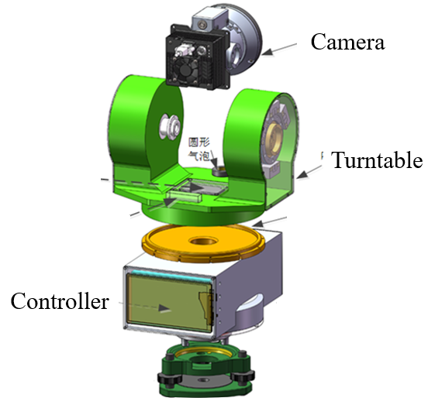
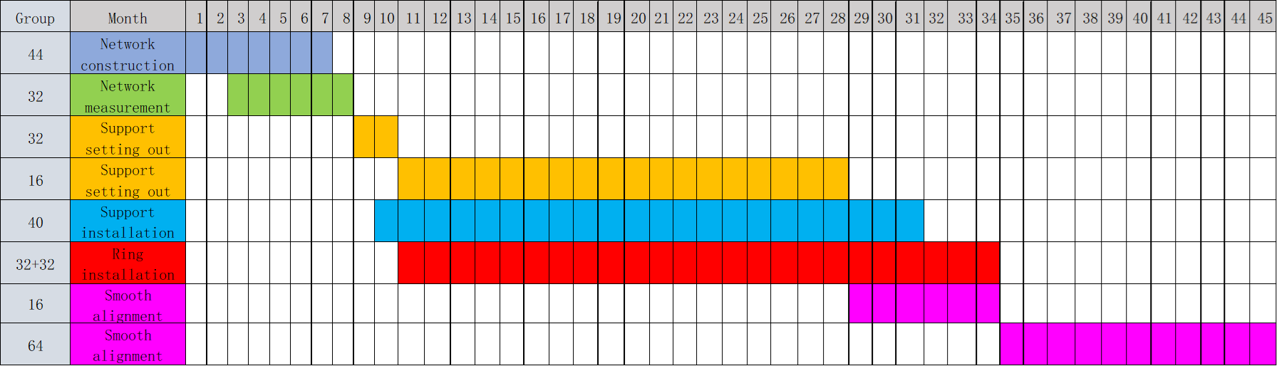
视觉仪
视觉仪功能
功能：隧道控制网和设备位置高效测量
  目标：比跟踪仪测量效率提高3倍
CEPC环安装计划
控制网测量
设备位置平滑准直
Visual instrument structure
Notes:
64组：3.5（1.5隧道+1地面骨干水准+1算数）+3.12调+1.5测+1算数+1调+1.5测+1算数=12.62月
跟踪仪：4.5个月

Slide 4
视觉仪
视觉仪测量实验：BEPCII直线加速器选取35m长度范围开展控制网及设备位置实际测量，将其与激光跟踪仪进行对比。
横向坐标差值和高程坐标差值都在0.35mm范围内，横向坐标差值的RMS为0.16mm，高程坐标差值的RMS为0.13mm。纵向Y方向的坐标差值最大为-0.80mm，坐标差值的RMS为0.28mm。

Slide 5
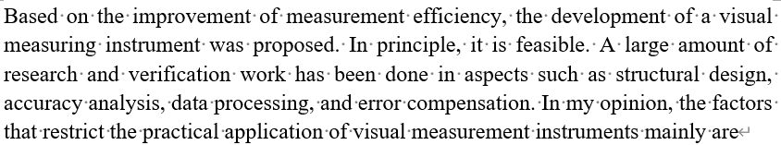
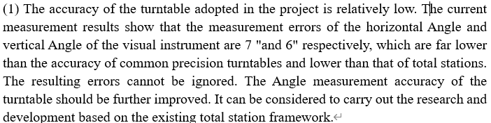
视觉仪
专家建议
视觉仪误差来源
  相机测量误差
  转台测角误差
  装配校准补偿误差
  靶标误差、光照成像影响
转台精度偏低，建议基于当前成熟的全站仪高精度转台做开发。

Slide 6
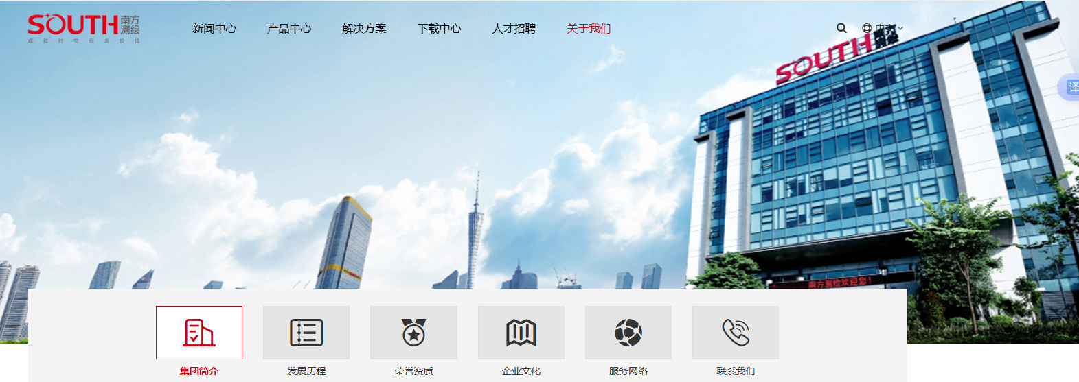
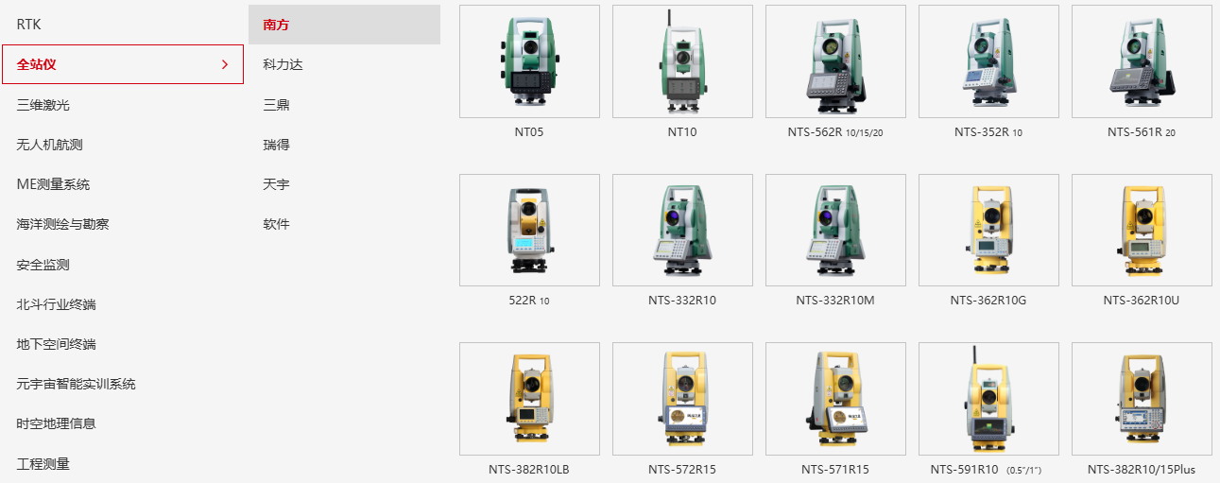
视觉仪
转台厂家调研
水平角、垂直角精度0.5″。
造价200万
南方测绘
Notes:
没有符合相机尺寸的转台，需要对机身整体结构重新设计参考之前类似项目的开发，周期约 1年。

Slide 7

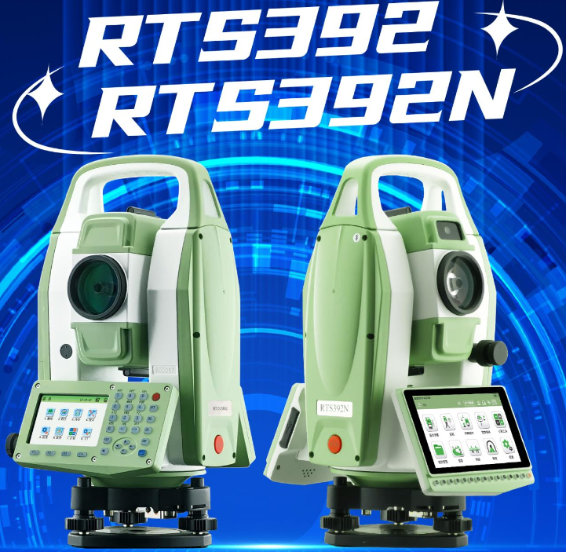
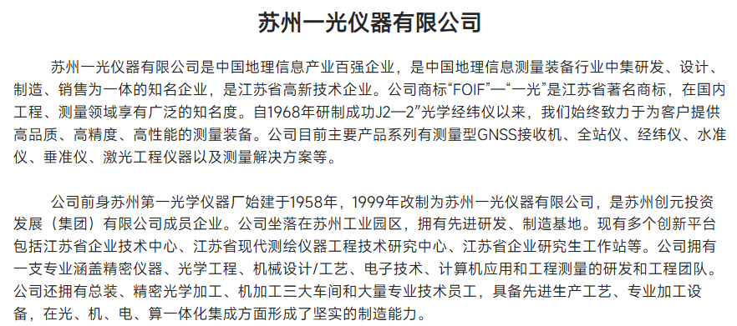

视觉仪
苏州一光
水平角0.5″、垂直角精度1″。
造价60万
Notes:
没有符合相机尺寸的转台，需要对机身整体结构重新设计参考之前类似项目的开发，周期约 1年。

Slide 8
视觉仪
普达迪泰
项目 | 内容 | 费用（万元）
高精度测量相机 | 1亿像素Sensor、低热膨胀定制镜头、亚像素级图像采集与边缘计算硬件； | 60
转台系统 | 无间隙直驱传动，密珠轴承、一体式圆光栅编码器、高刚度轻量化结构件、高精度轴系组件、测角精度优于 0.5 角秒； | 50
嵌入式系统软件 | 驱动层开发、靶标亚像素提取算法移植、协同通信协议开发 | 30
上位机控制与分析软件 | 多设备融合控制模块、可视化测量界面、标定引导模块、精度评价模型开发、配置管理工具 | 30
精密标定用仪器 | 实验室级高精度角度溯源标定器具、精密测量基准设备、校准工装及配套附件 | 40
高精度测量标定基准件 | 铟钢标定架(直径≥2.5m)、高精度半球靶标(≥50个)、精密隔振平台 | 50
设备环境适应性测试 | 验证宽温域、强振动环境下设备稳定性； | 20
第三方测试与认证 | 第三方精度 / 可靠性验证；确保符合工业级标准； | 30
总计 |  | 310
Notes:
没有符合相机尺寸的转台，需要对机身整体结构重新设计参考之前类似项目的开发，周期约 1年。

Slide 9
CEPC增强器二六极组合磁铁测量实验

Slide 10
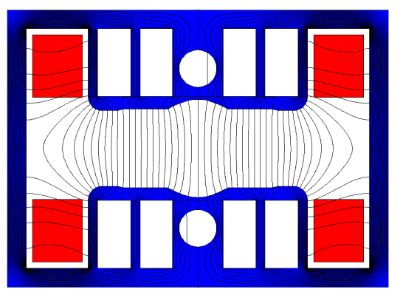
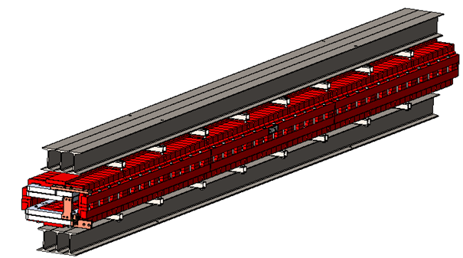
IARC 建议
增强器二六极组合磁铁具有复杂的磁场形式和细长的机械结构，给准直带来挑战。
Reinforced steel beam
4.6m
0.4m
0.26m
IARC给出如下建议：
  两种机械中心测量方法检验。Mechanical scan coverage must be clarified (full-length vs fixed position), and upper/lower pole parallelism should be validated via field measurements.

Slide 11
IARC 建议
  磁中心与机械中心一致性验证（Two methods were presented: magnetic vs mechanical fiducialization. The latter has been selected, but systematic deviations must be examined. Verification is needed that both methods produce consistent reference centers at the prototype stage.）
  磁铁安装变形验证（The magnets’ flexibility and support structure affect form. Deformation (0.02 mm) should be verified with prototypes and reflected in final alignment plans）
  磁铁开合重复性验证（Clarify field reproducibility after core separation and reintegration due to vacuum pipe installation.）
  温度影响（Fiducialization should factor in temperature differences: 25°C during alignment vs 35°C during operation. Component alignment may require intentional offsets during installation to compensate for thermal expansion. Control systems for ambient tunnel temperature and its fluctuation impacts on alignment must be designed.）

Slide 12
实验内容
磁铁制造精度测量实验
磁铁机械中心测量实验
磁铁磁中心与机械中心一致性测量实验
磁铁悬挂安装测量实验
磁铁拆装重复性测量实验
温度变化对磁铁位置影响测量实验

Slide 13
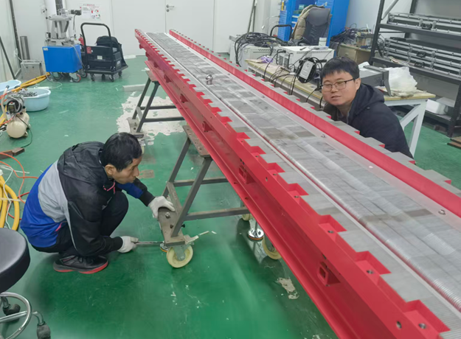
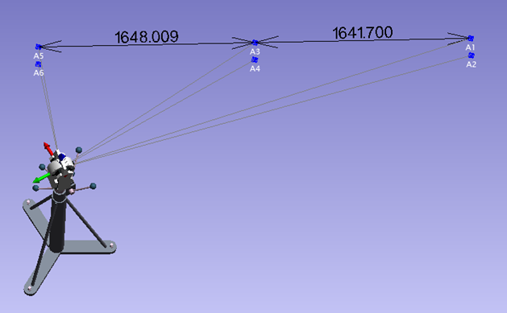
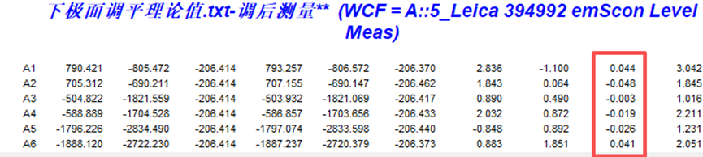
磁中心与机械中心一致性测量实验
（刘晓阳）
目的：对比磁中心与机械中心在横向、高程方向的位置差别。
方法：用跟踪仪测量机械中心的位置，用测磁装置测量磁中心的位置，以磁铁坐标系为基准，比较两中心位置差别
调平磁铁下极面
通过调整支撑支架地脚，将支撑点上方下极面6点调整至水平，调后结果如下图所示：

Slide 14
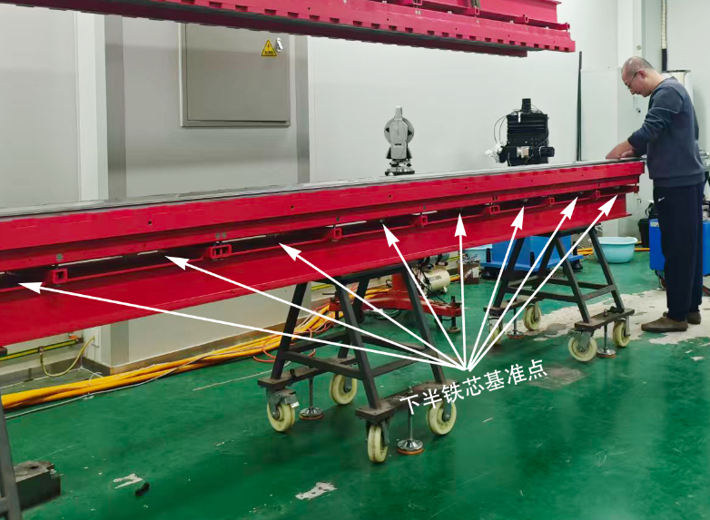
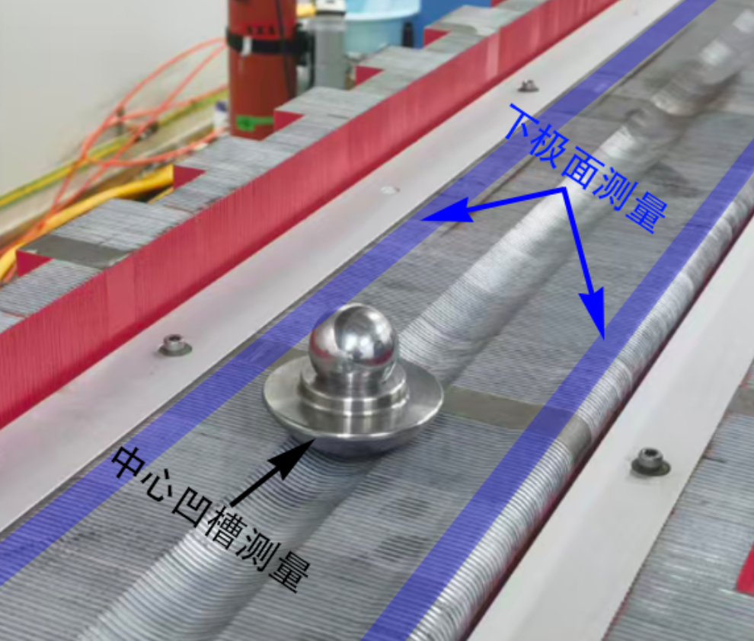
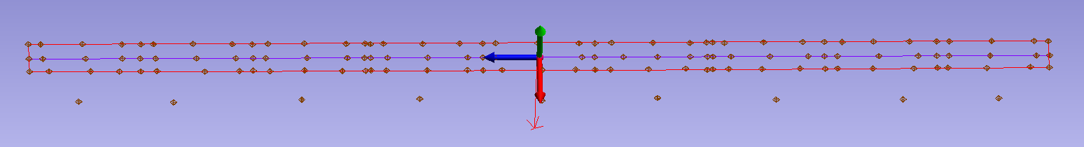
磁中心与机械中心一致性测量实验
测量机械中心，建立磁铁坐标系
在开盖状态下，对下半铁芯进行标定测量，测量设备基准点、下极面测点和中心凹槽测点，拟合平面和直线，建立磁铁坐标系。
下铁芯设备基准点：F02、F04、F06……F36（共18个）
下极面北侧测点：FPD01-27（冲片）、GFPD01-12（隔板）；
下极面南侧测点：BPD01-27（冲片）、GBPD01-12（隔板）；
中心凹槽测点：MPD01-27（冲片）、GMPD01-12（隔板）。
78
39
建立磁铁坐标系：下极面法线为Y轴（主要方向，向上为正），中心凹槽测点拟合直线为Z轴（参考方向，西指向东为正），原点平移至磁铁中心，建立右手坐标系。

Slide 15
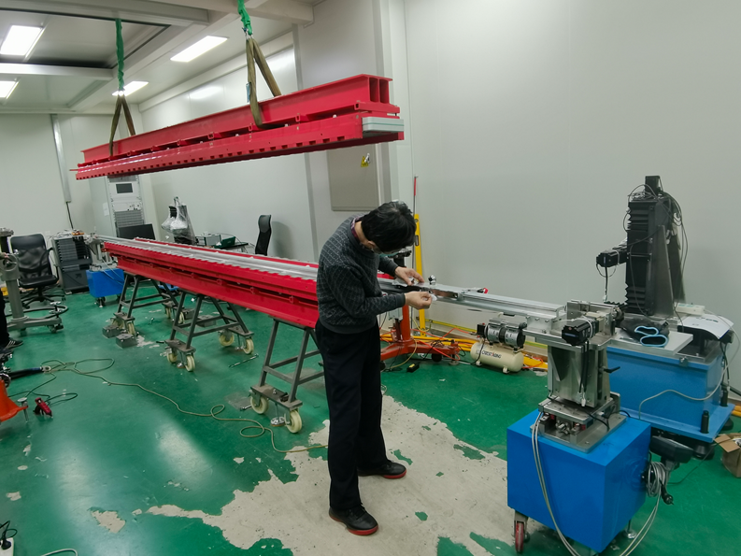
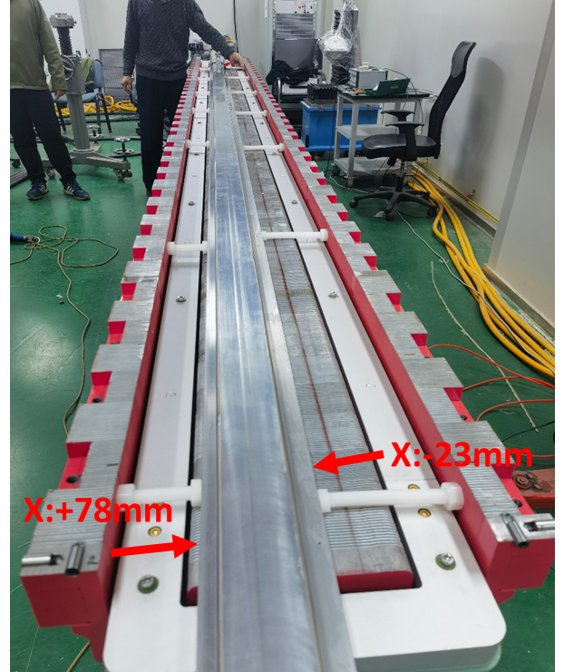
磁中心与机械中心一致性测量实验
磁中心测量：长导轨和霍尔探头（周建新）
需要将探头运动轨迹准直到磁铁机械中心上
长导轨
测磁装置

Slide 16
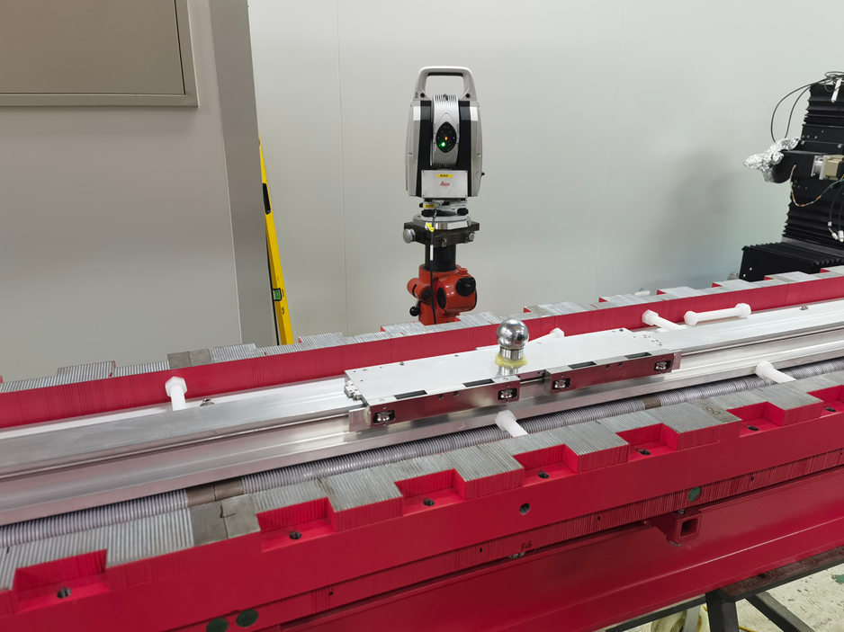
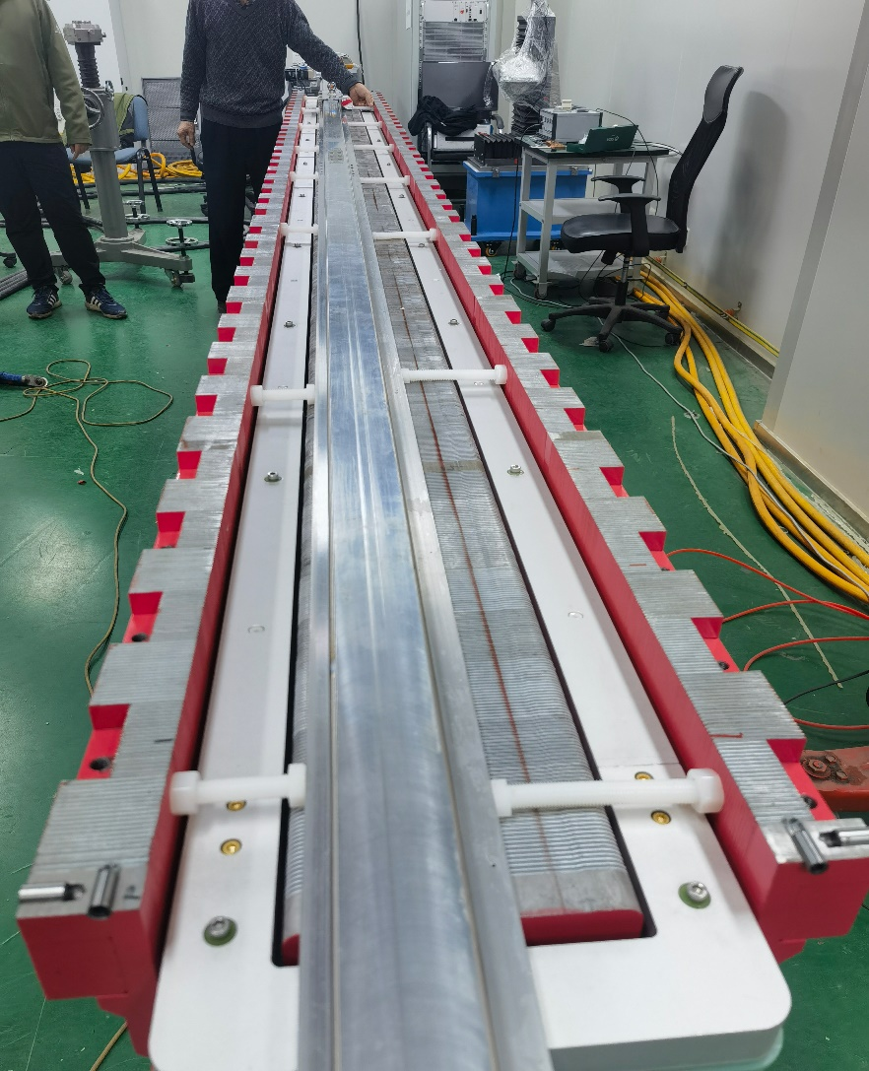
测磁导轨准直
方法：在导轨滑动平台上粘接基准点，在磁铁机械中心坐标系下，通过移动平台测量多个导轨位置，获得偏差，对其进行调整 。
由于导轨没有调整机构，因此加装了8对白色调整螺杆，通过对顶的方式，使导轨调整到位。
基准点
调整螺杆
X:-23mm
X:+78mm

Slide 17
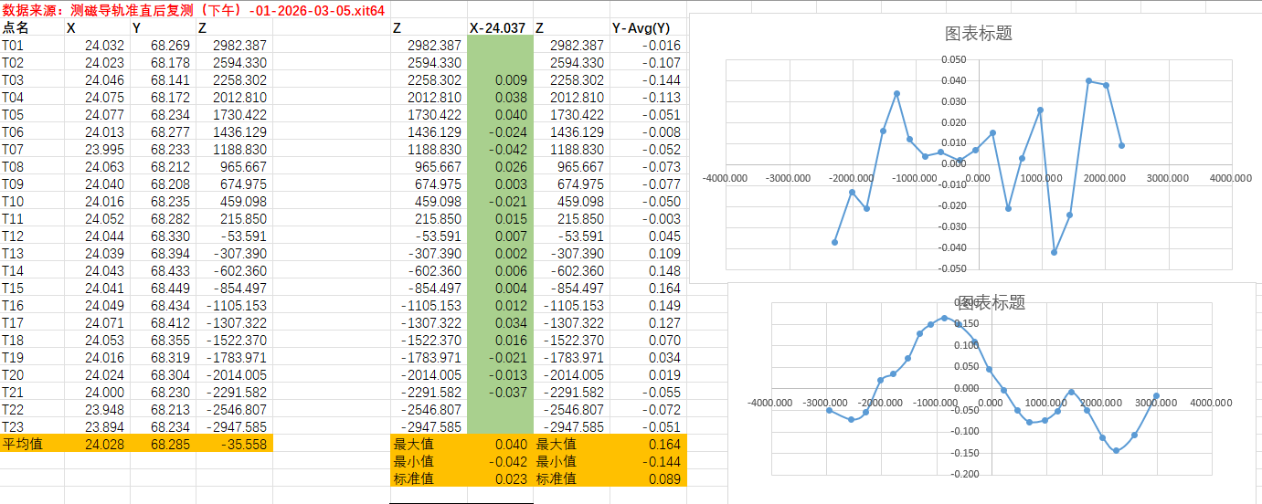
测磁导轨准直
第一次测磁，导轨准直结果：
X（横向）方向调整至±0.050mm以内，标准偏差0.023mm，调整结果较好，而且粘接固定后导轨位置无跑动。
Y（高程）方向基本在±0.150mm以内，Y方向无调整机构对其进行调整，导轨自然放置在下极面上。

Slide 18
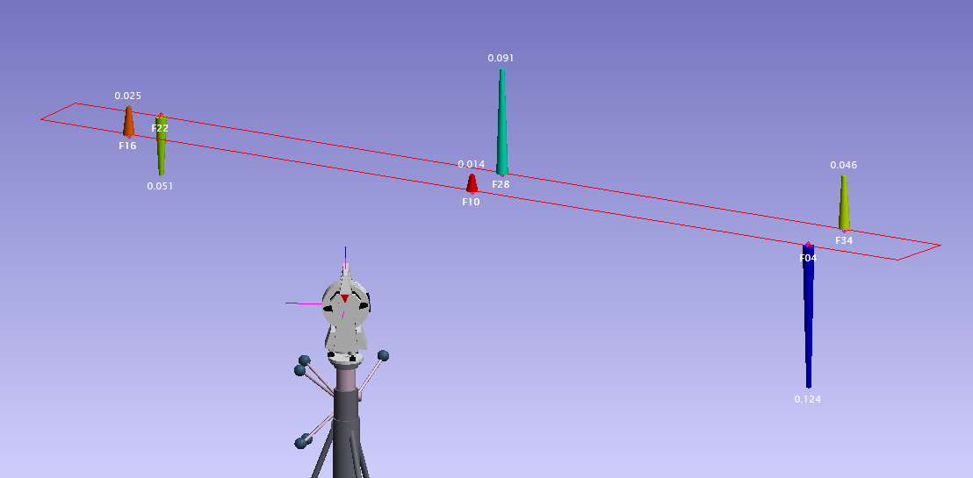
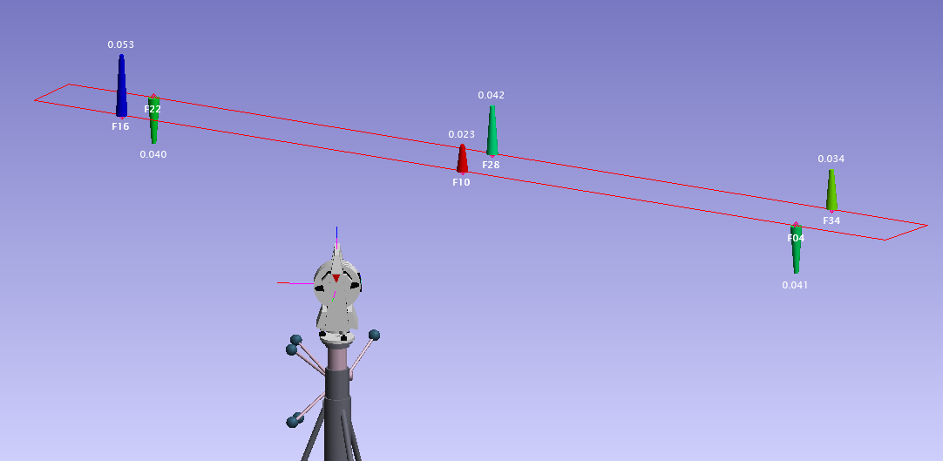
合铁后磁铁水平状态调整
磁铁与支架、支架与地面都是浮搁放置，两两之间无螺栓固定，合铁会造成磁铁位置变动及磁铁受力变形
合铁后再次对磁铁做变形恢复调整

Slide 19
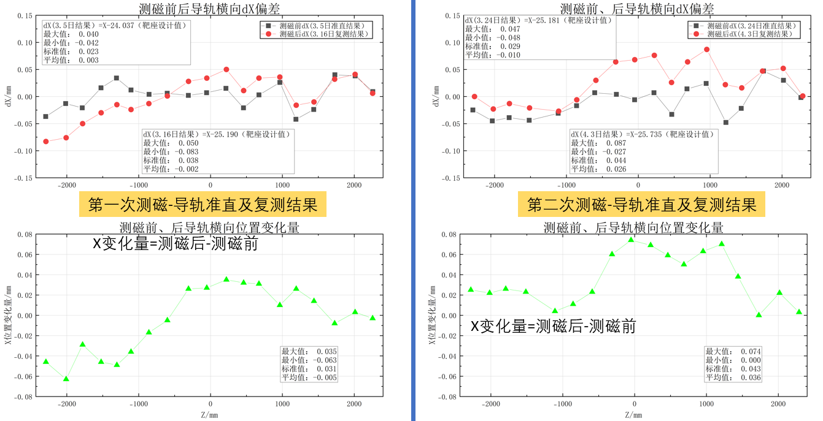
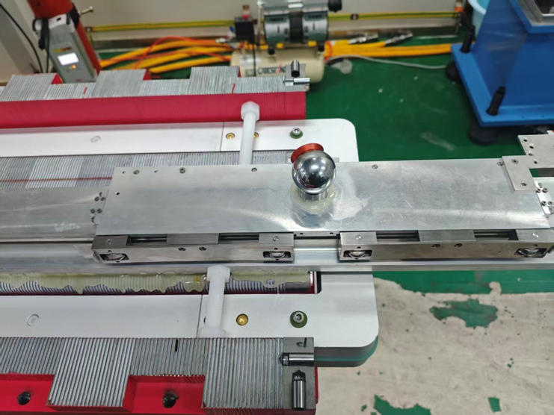
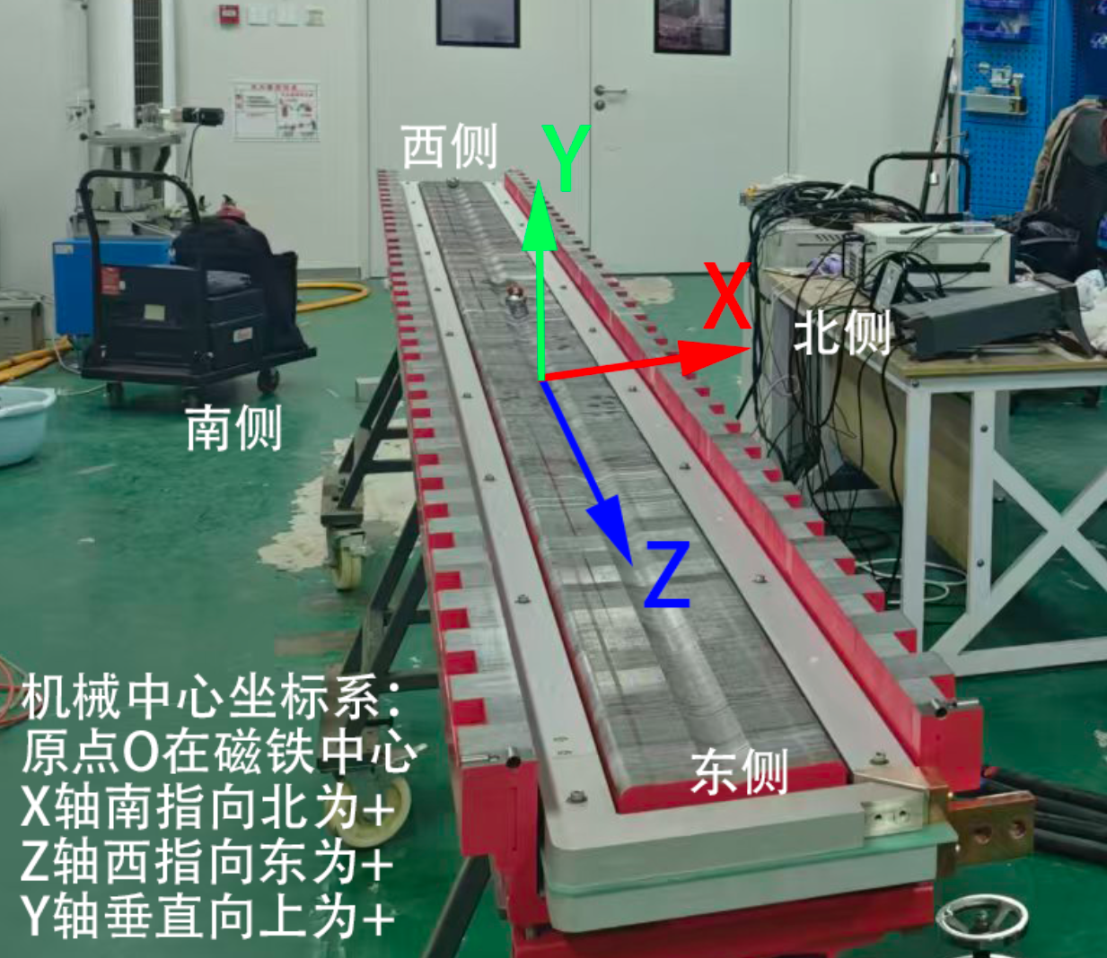
测磁前、后导轨横向偏差

Slide 20
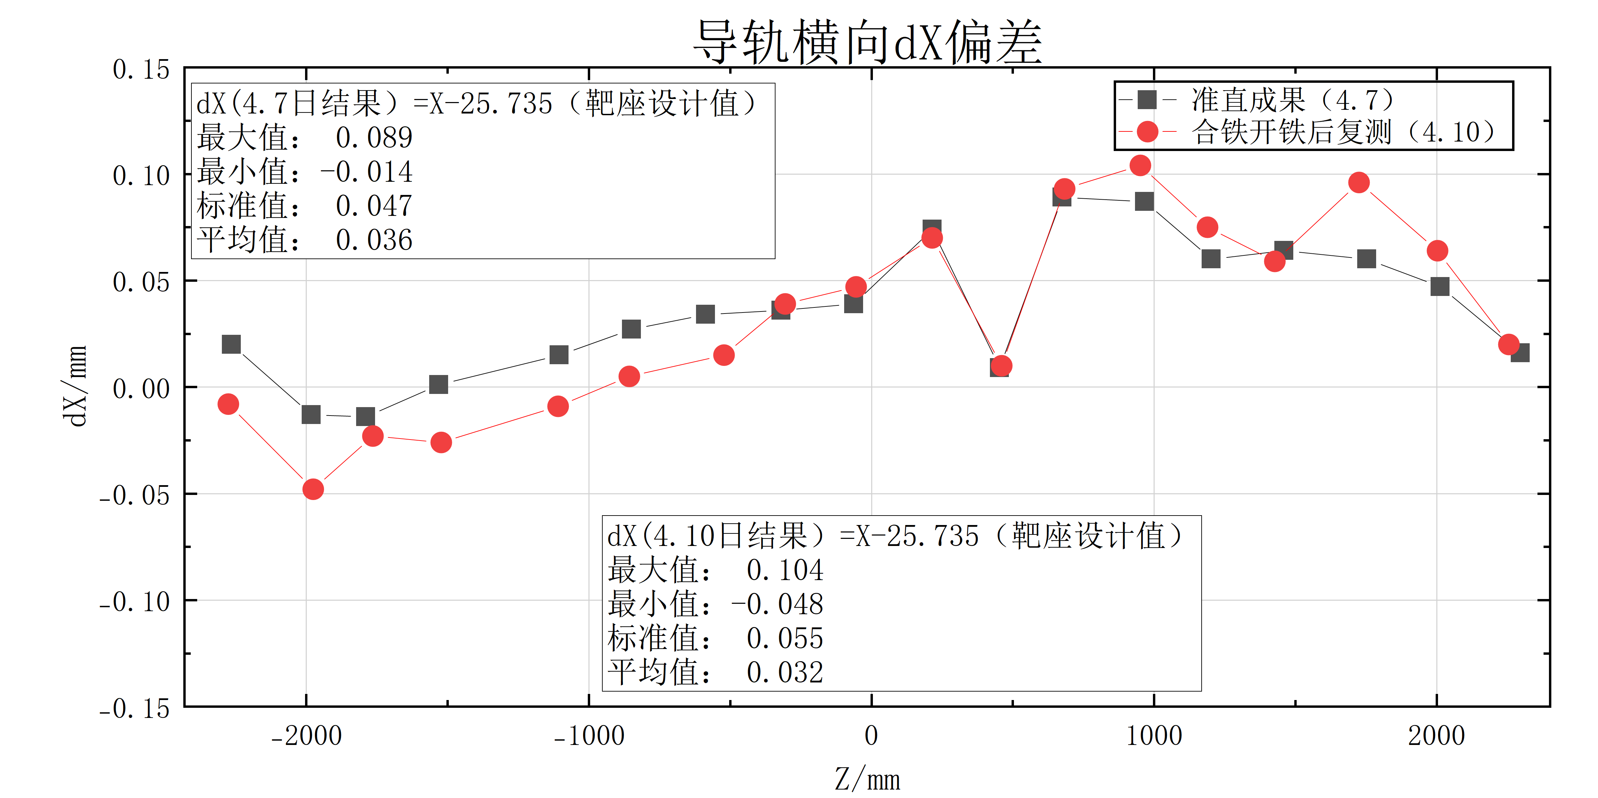
合铁造成的导轨横向偏差
造成导轨位置变动的主要原因：合铁造成的磁铁变形、测磁过程中温度变化及螺栓的塑性变形
合铁造成的导轨横向位置变动测量（4-7—4-10）

Slide 21
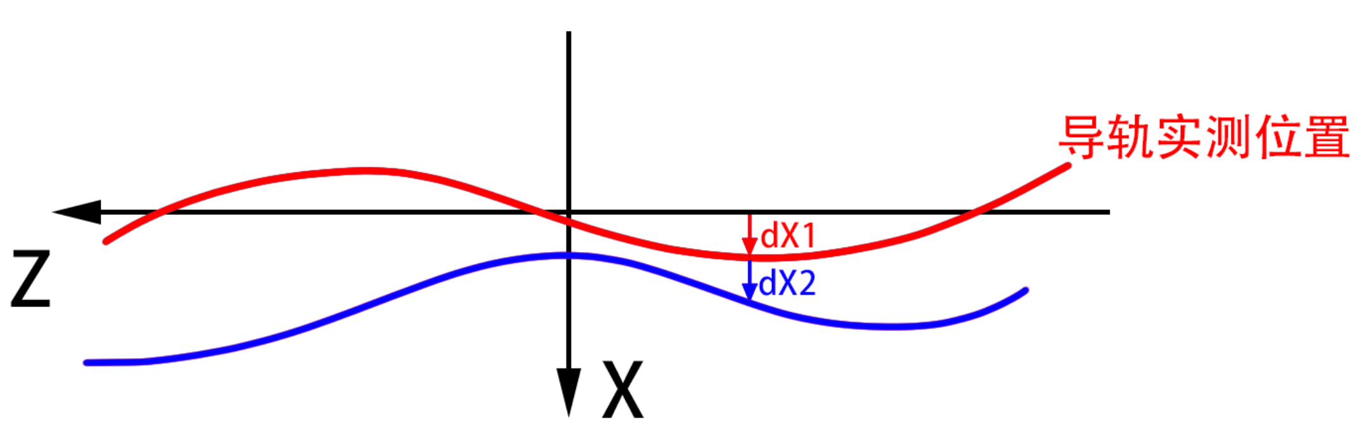
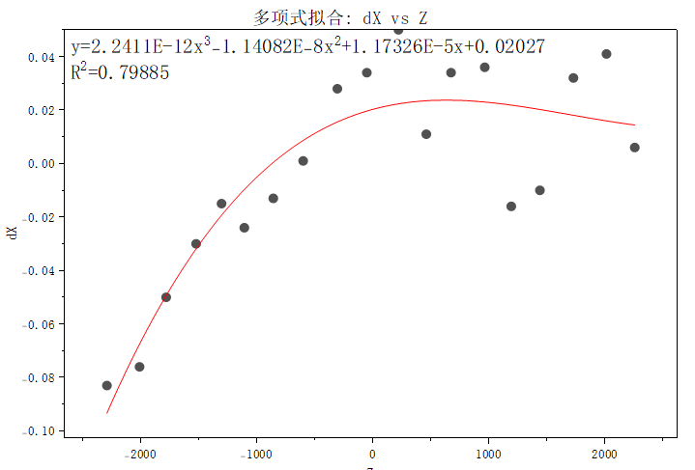
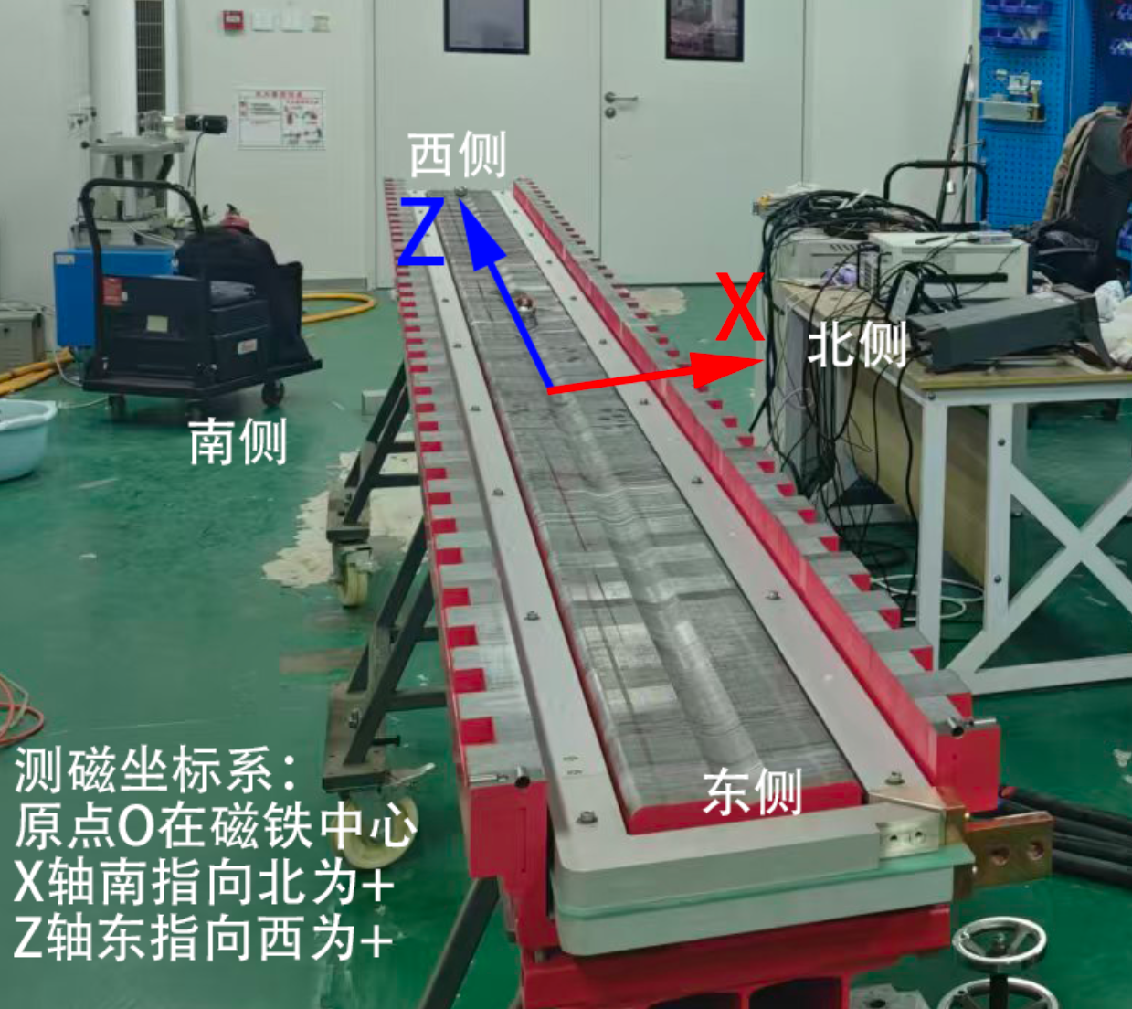
测磁结果数据处理（横向）
测磁数据（周建新）：磁中心相对霍尔探头位置的横向（X）距离
纵向（Z）测量范围：-2275至+2275mm，步长5mm
3个磁感应强度：95Gs、376Gs、565Gs
磁中心相对机械中心偏差计算
dX1:测磁导轨相对机械中心横向偏差
dX2:测磁结果（从导轨位置移动dX2找点磁场零点）
磁中心相对机械中心横向偏差dX=dX1+dX2
导轨实测数据的步长约为250 mm，且与测磁数据的Z坐标并非一一对应。因此，先对导轨散点数据进行三次多项式拟合，再通过内插法计算得到每个测磁点对应的导轨横向位置偏差。
周老师测磁数据中Z轴方向与机械中心坐标系Z轴相反，X轴方向一致。数据处理时需将测磁数据Z坐标×-1。

Slide 22
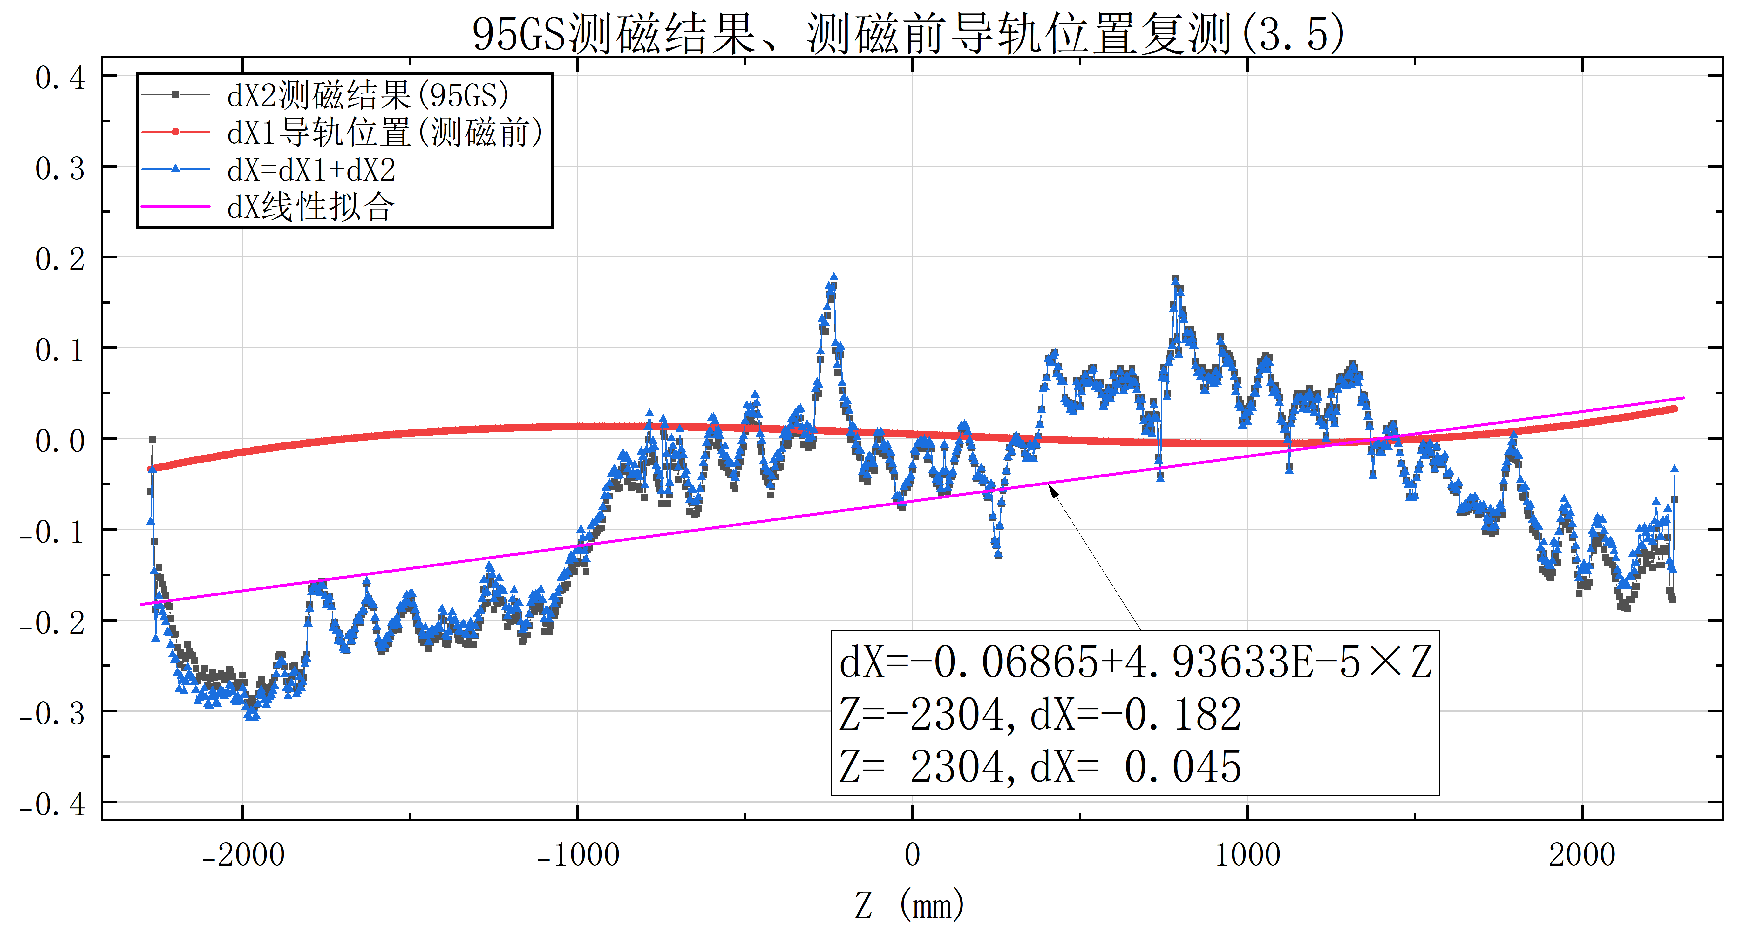
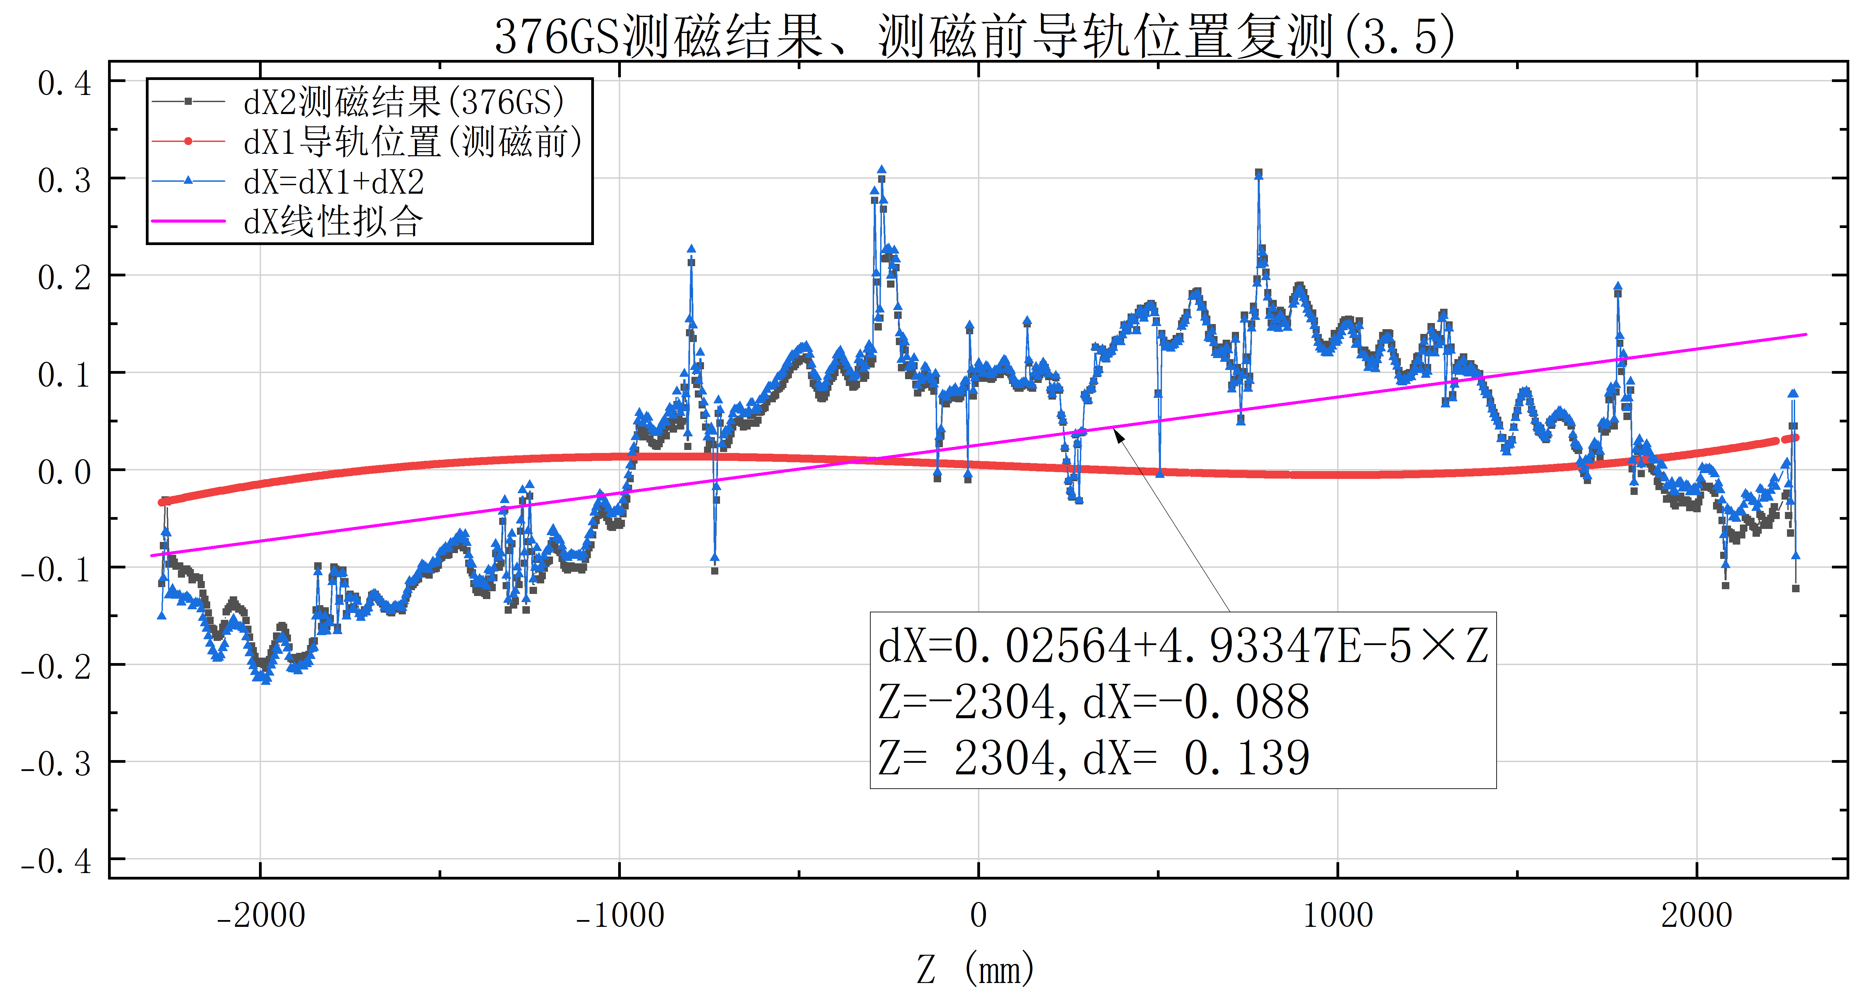
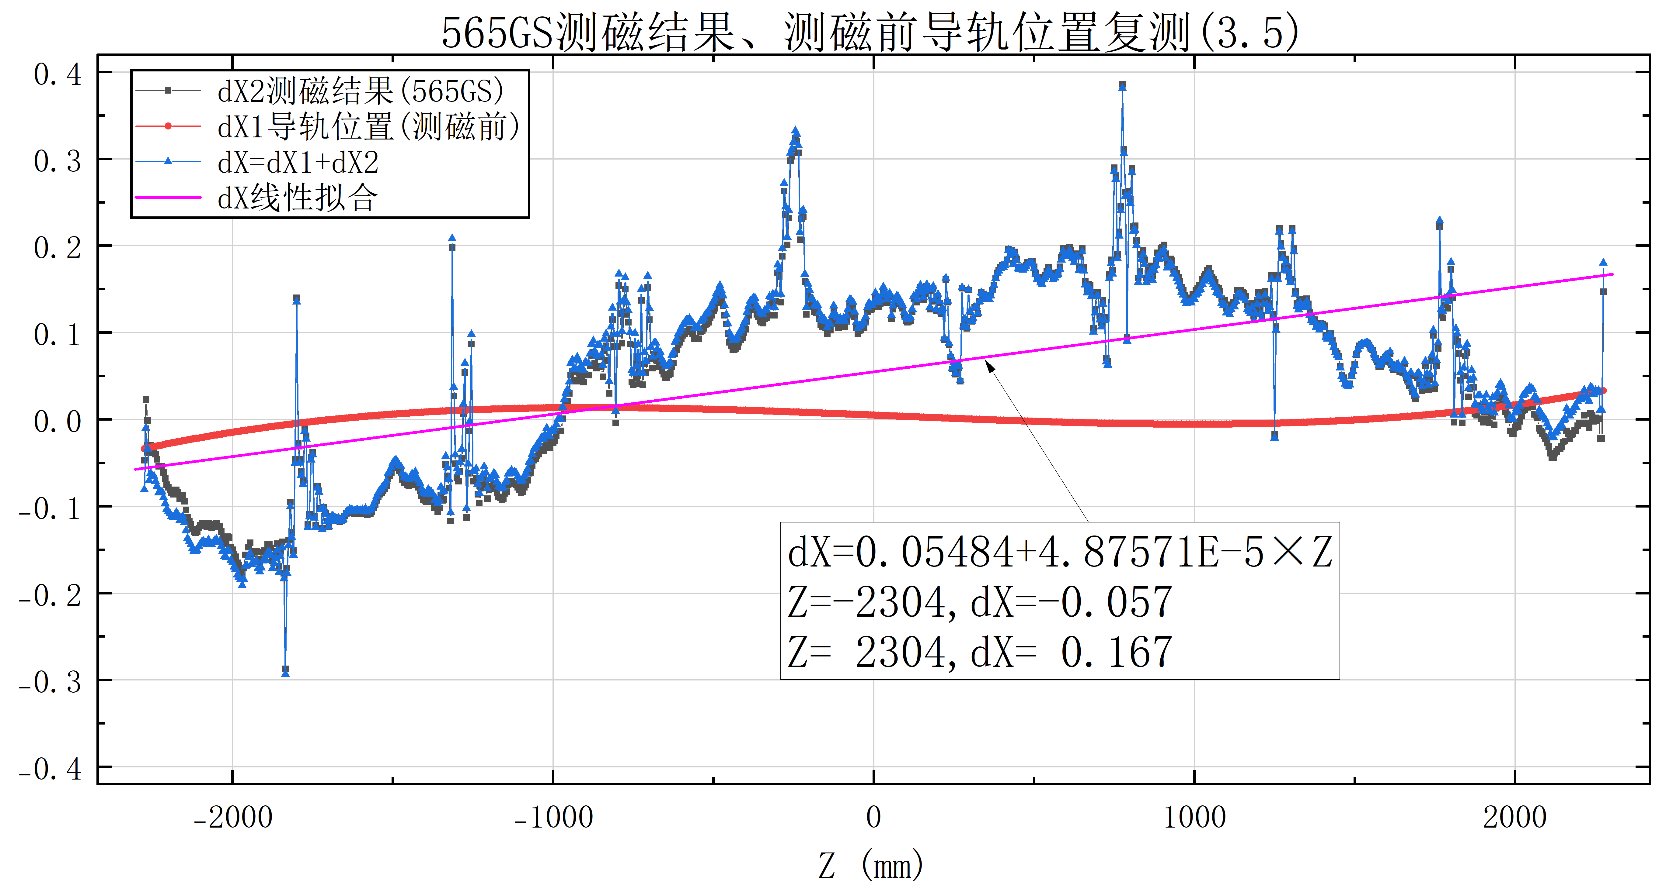
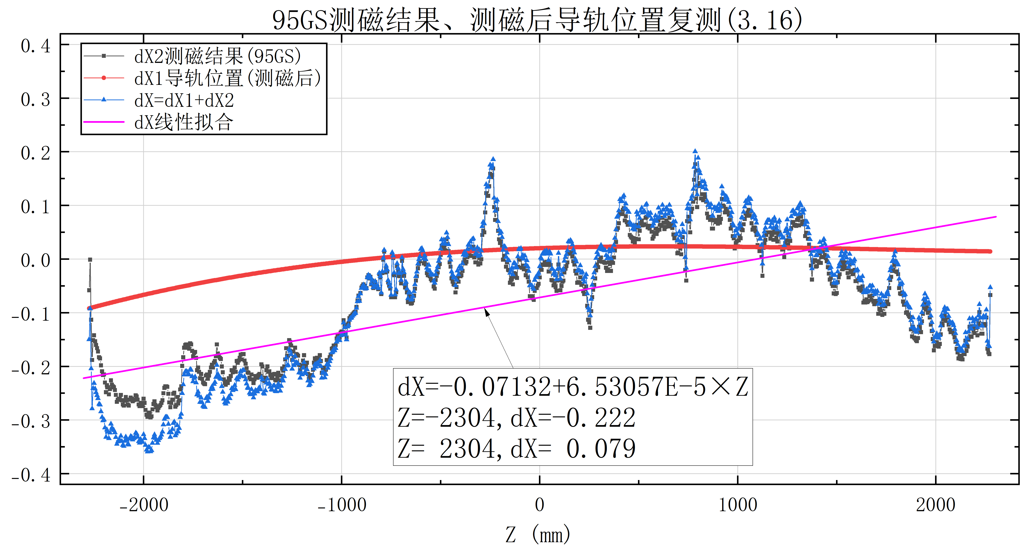
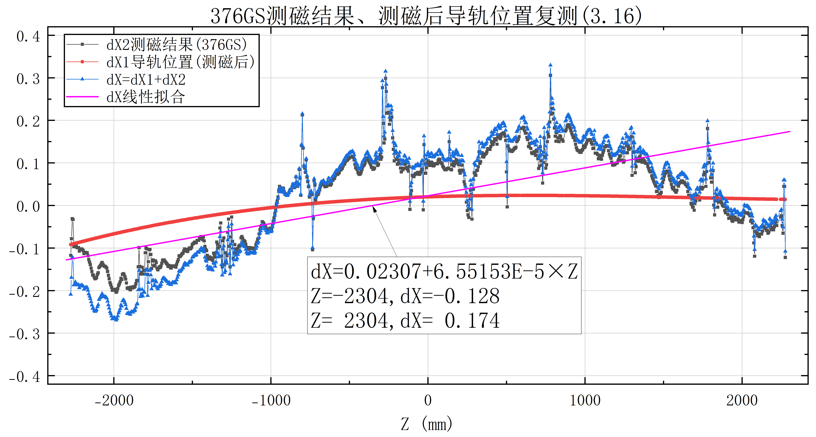
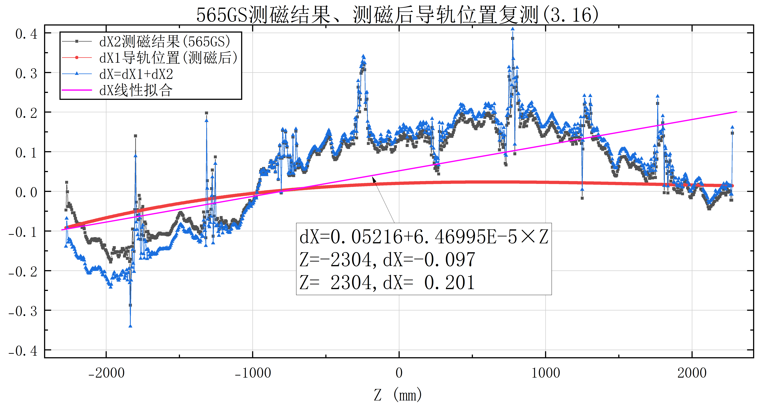
第一次测磁结果数据处理（横向）
95GS
376GS
565GS
测磁前-导轨位置
测磁后-导轨位置
磁中心相对机械中心横向偏差/mm | 95GS |  | 376GS |  | 565GS |  | 均值
 | 西侧 | 东侧 | 西侧 | 东侧 | 西侧 | 东侧 | 西侧 | 东侧
基于测磁前导轨位置 | -0.182 | 0.045 | -0.088 | 0.139 | -0.057 | 0.167 | -0.129 | 0.134
基于测磁后导轨位置 | -0.222 | 0.079 | -0.128 | 0.174 | -0.097 | 0.201
磁中心相对机械中心偏差RMS: 0.134

Slide 23
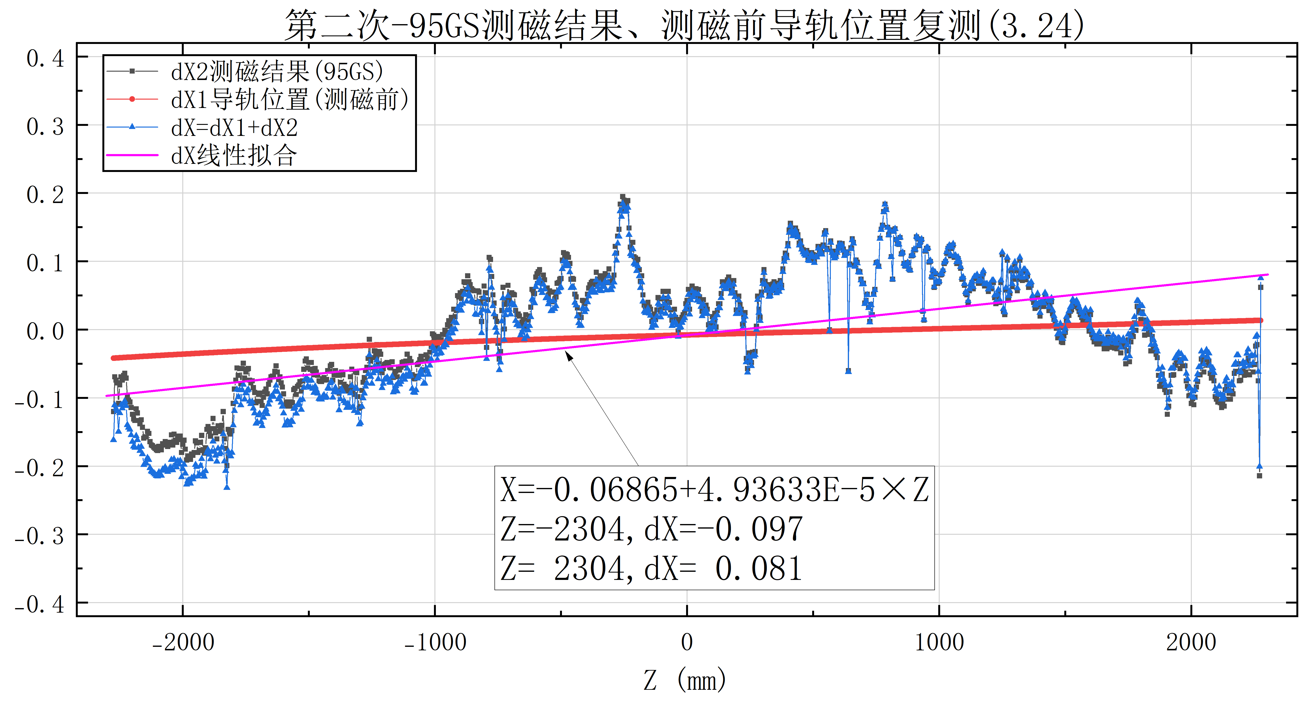
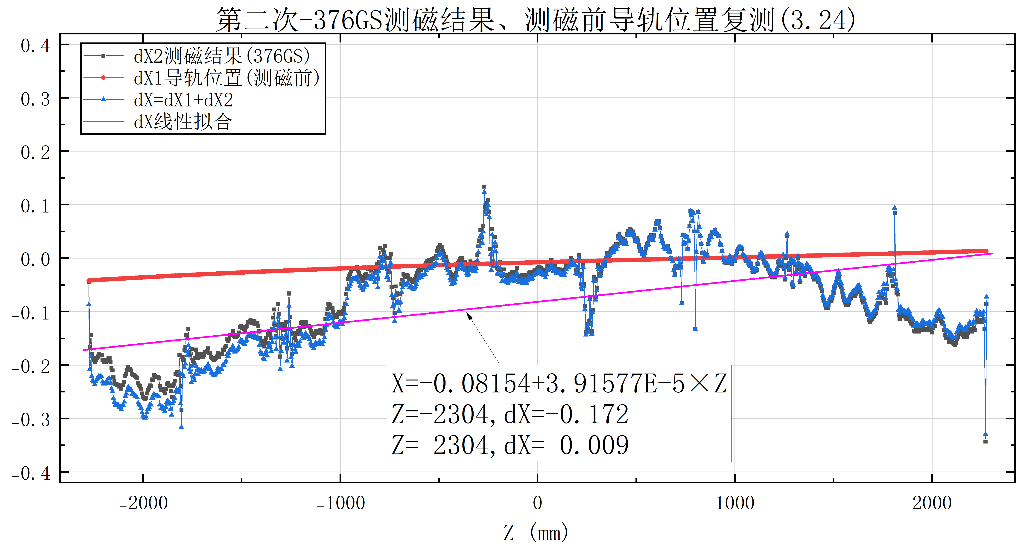
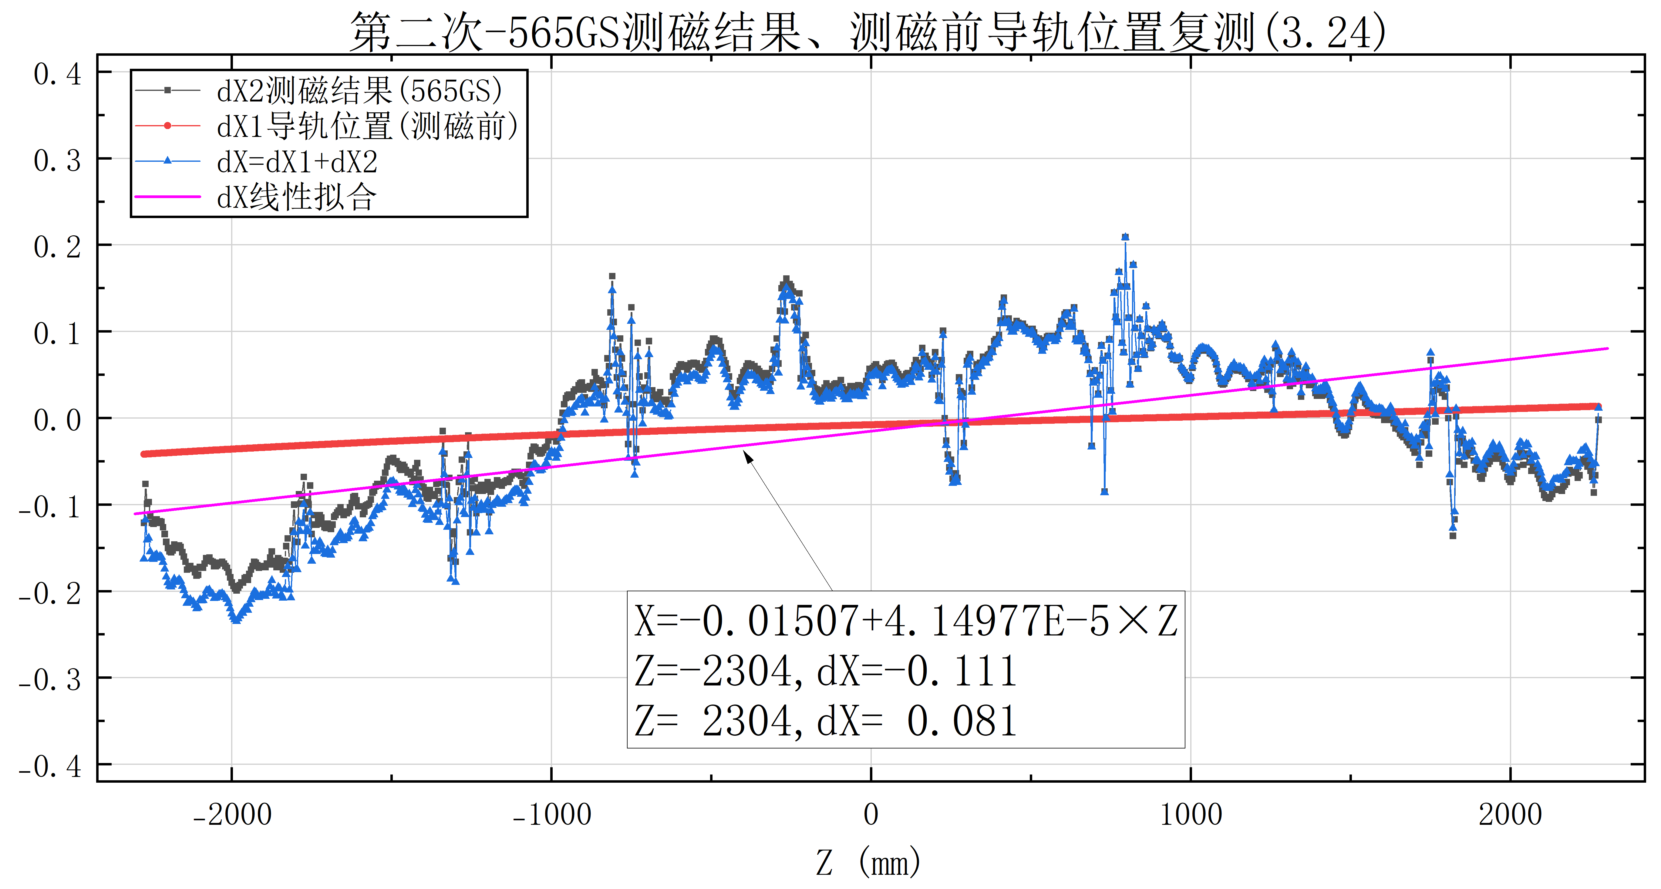
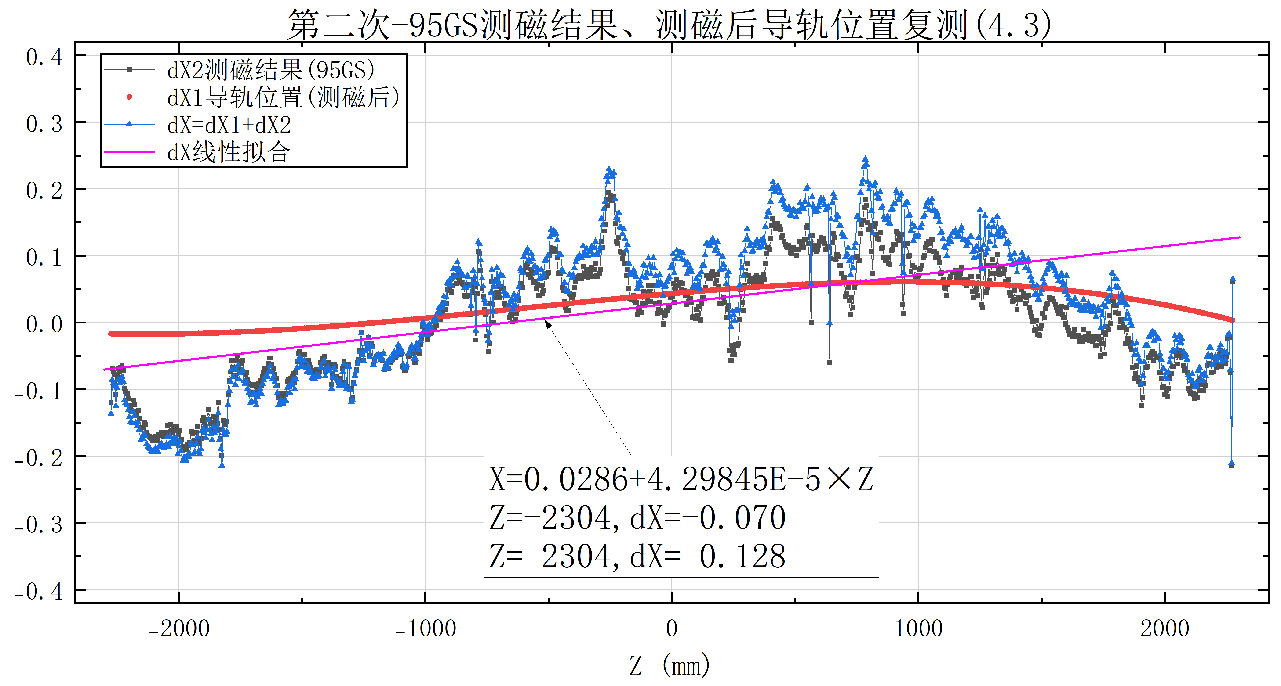
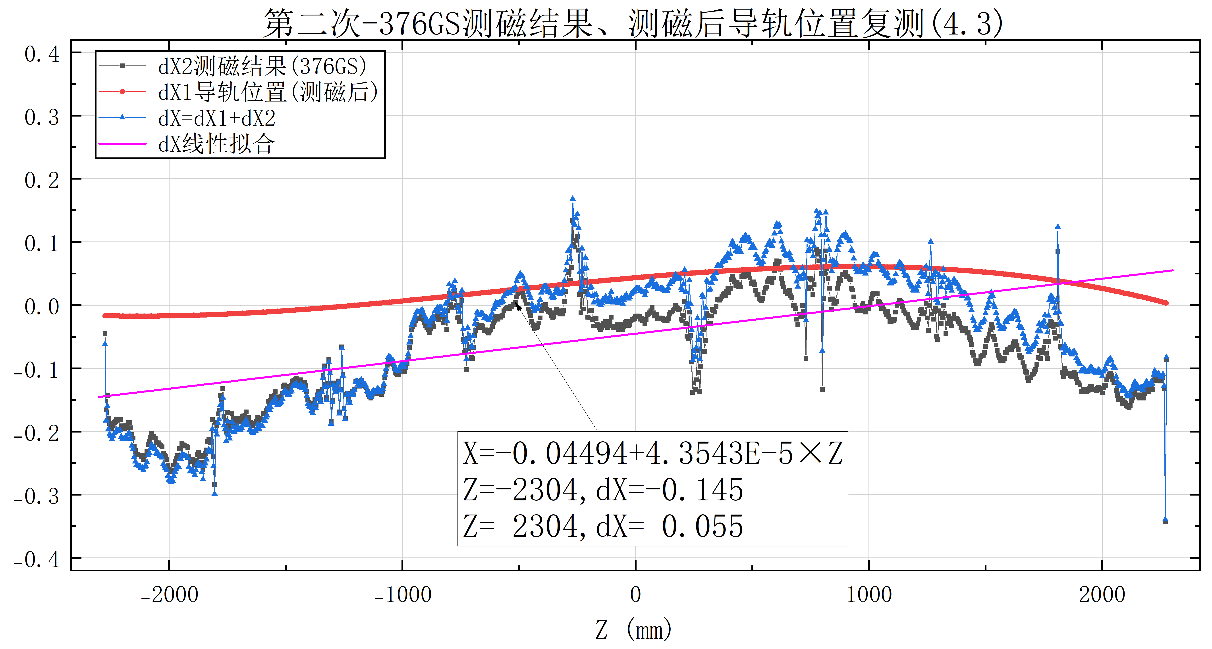
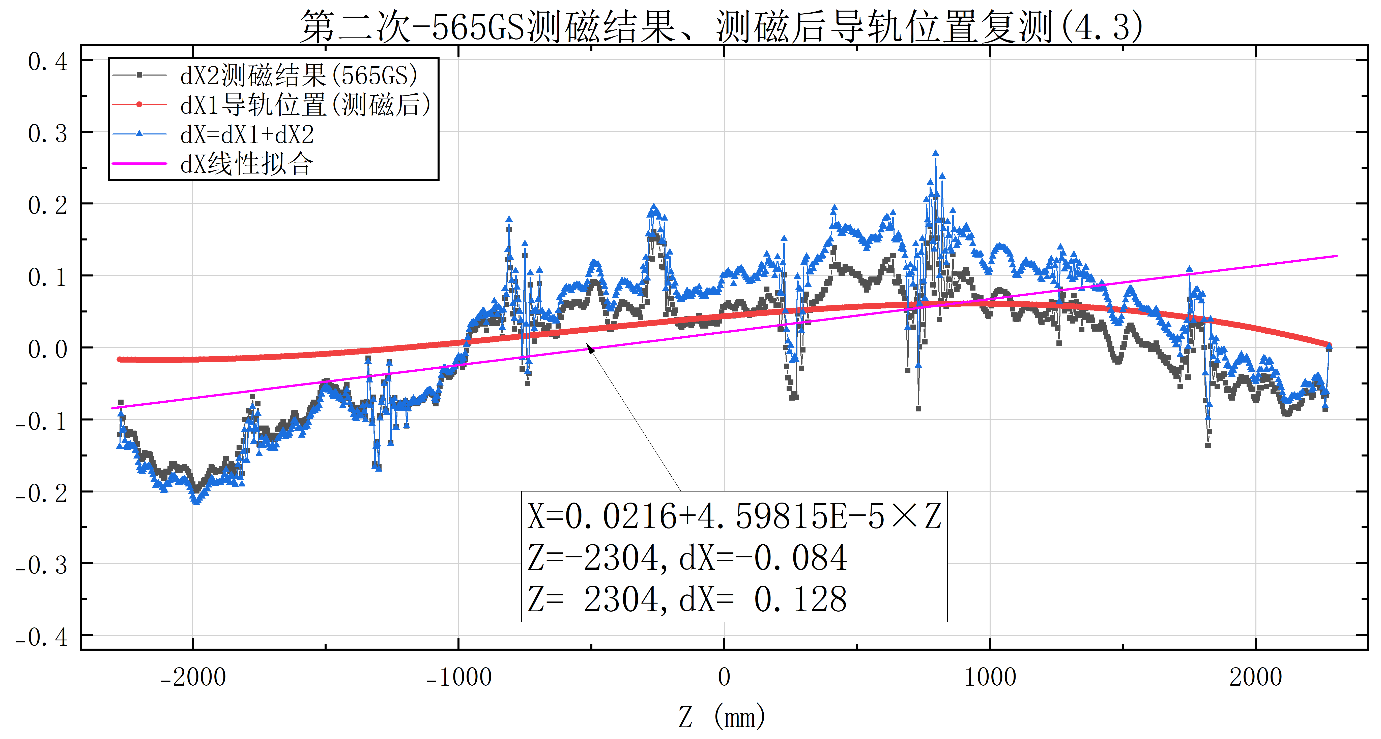
第二次测磁结果数据处理（横向）
95GS
376GS
565GS
测磁前-导轨位置
测磁后-导轨位置
磁中心相对机械中心横向偏差/mm | 95GS |  | 376GS |  | 565GS |  | 均值
 | 西侧 | 东侧 | 西侧 | 东侧 | 西侧 | 东侧 | 西侧 | 东侧
基于测磁前导轨位置 | -0.097 | 0.081 | -0.172 | 0.009 | -0.111 | 0.081 | -0.113 | 0.080
基于测磁后导轨位置 | -0.070 | 0.128 | -0.145 | 0.055 | -0.084 | 0.128
磁中心相对机械中心偏差RMS: 0.109

Slide 24

物理对二六极组合铁的要求及测量实验结果
Physical requirement | Requirements
Offset of integrated sextupole center (RMS) | ≤150um (Horizontal) / 150um (Vertical)
六极铁积分磁中心准直误差：1)积分磁中心标定误差，2)磁铁安装准直误差。
1）积分磁中心标定误差：机械中心测量误差50μm ，机械中心与磁中心偏差(134 +109)/2= 122μm，总的磁中心标定误差:
$$\sqrt{{0.05}^{2}+{0.122}^{2}}=0.132mm$$
 | Fiducializaton/mm | measurement/mm | adjustment /mm | Deformation/mm | Total/mm | Requirements/mm
横向 | 0.132 | 0.050 | 0.050 | 0.000 | 0.150 | 0.150
高程 | ？ | 0.050 | 0.050 | 0.020 | ？ | 0.150

Slide 25
磁铁开合变形测量
四次测量数据，计算了三次开合磁铁变形情况
数据1：第1次测磁完成后磁铁全面测量（合铁状态），3月16日测量
磁铁开盖->导轨复测->导轨准直（第2次）->磁铁合铁
数据2：第2次测磁开始前磁铁全面测量（合铁状态），3月24日测量
磁铁开盖->导轨复测->导轨准直（第3次）->磁铁合铁
数据3：合铁后2站全面测量-2站USMN-02-向标定值拟合-2026-04-09.txt，4月9日测量
磁铁开盖->导轨复测->导轨准直（第4次）->磁铁合铁
数据4：第3次测磁开始前磁铁全面测量（合铁状态），4月13日测量

Slide 26
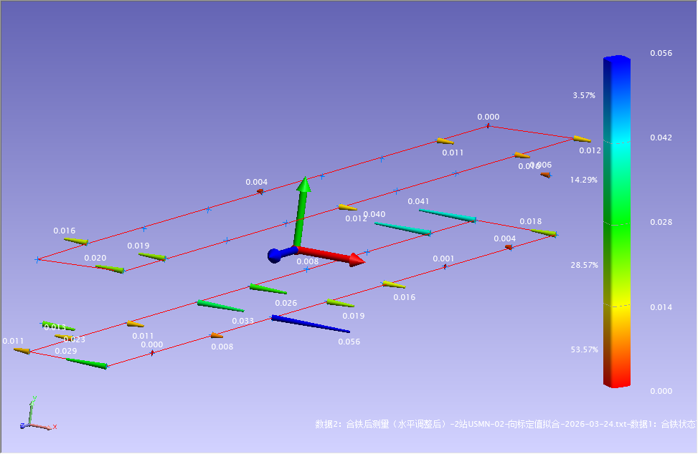
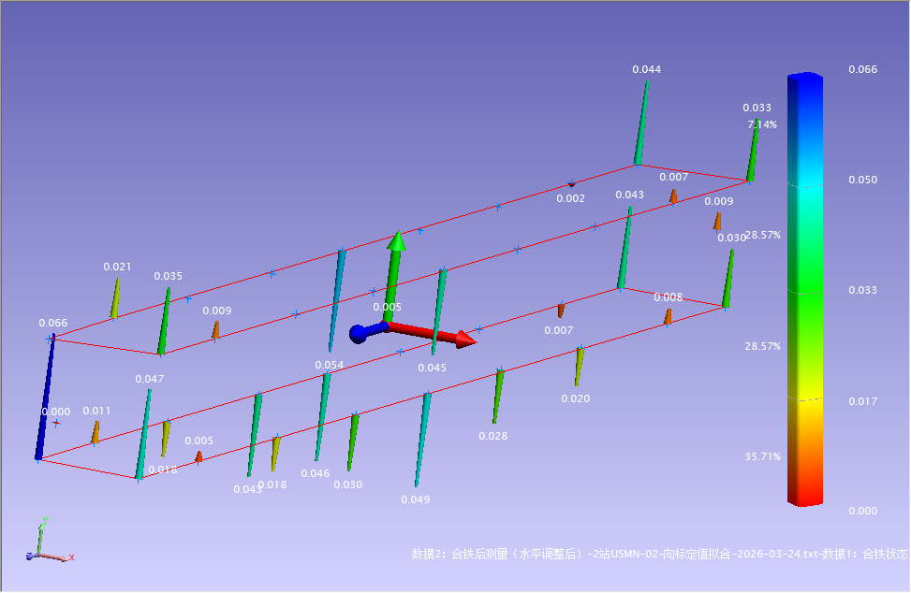
1、开合铁造成的固定点变化情况
数据1：第1次测磁完成后磁铁全面测量（合铁状态），3月16日测量
磁铁开盖->导轨复测->导轨准直（第2次）->磁铁合铁
数据2：第2次测磁开始前磁铁全面测量（合铁状态），3月24日测量

Slide 27
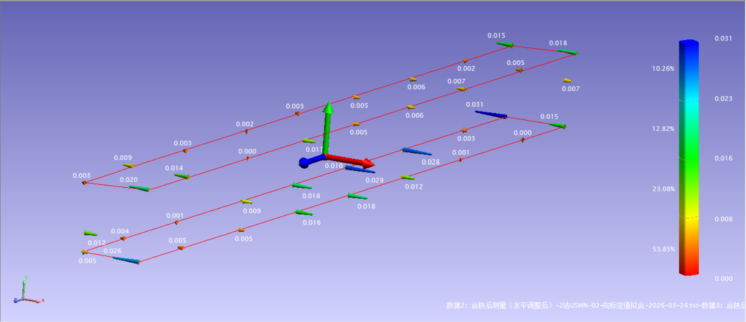
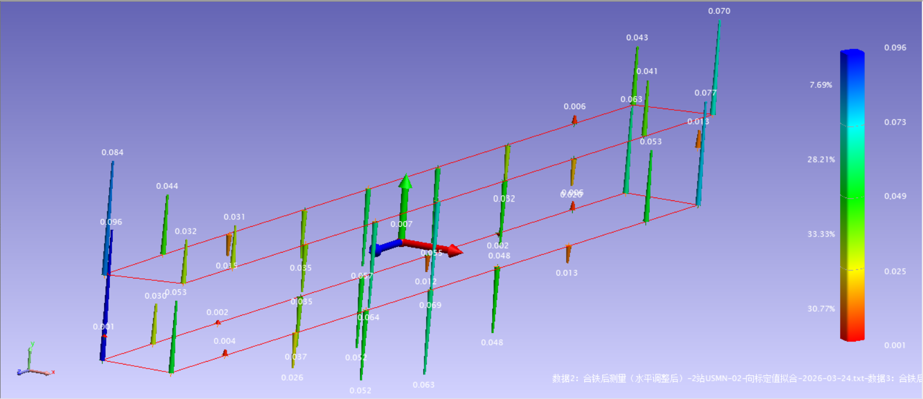
数据2：第2次测磁开始前磁铁全面测量（合铁状态），3月24日测量
磁铁开盖->导轨复测->导轨准直（第3次）->磁铁合铁
数据3：合铁后2站全面测量-2站USMN-02-向标定值拟合-2026-04-09.txt，4月9日测量

Slide 28
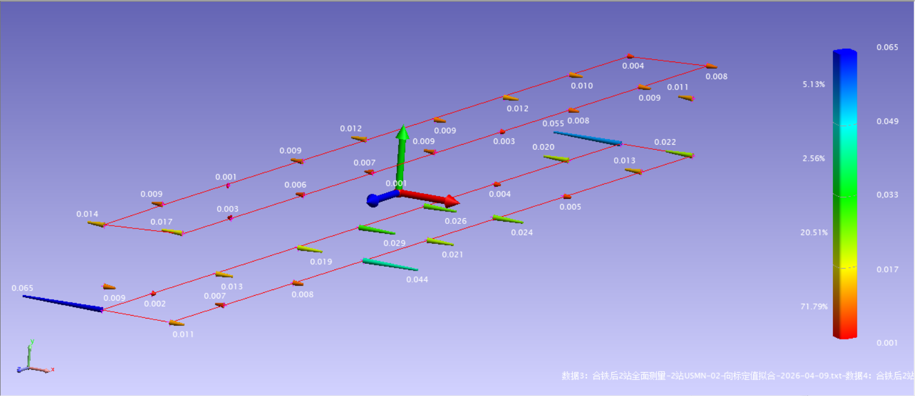
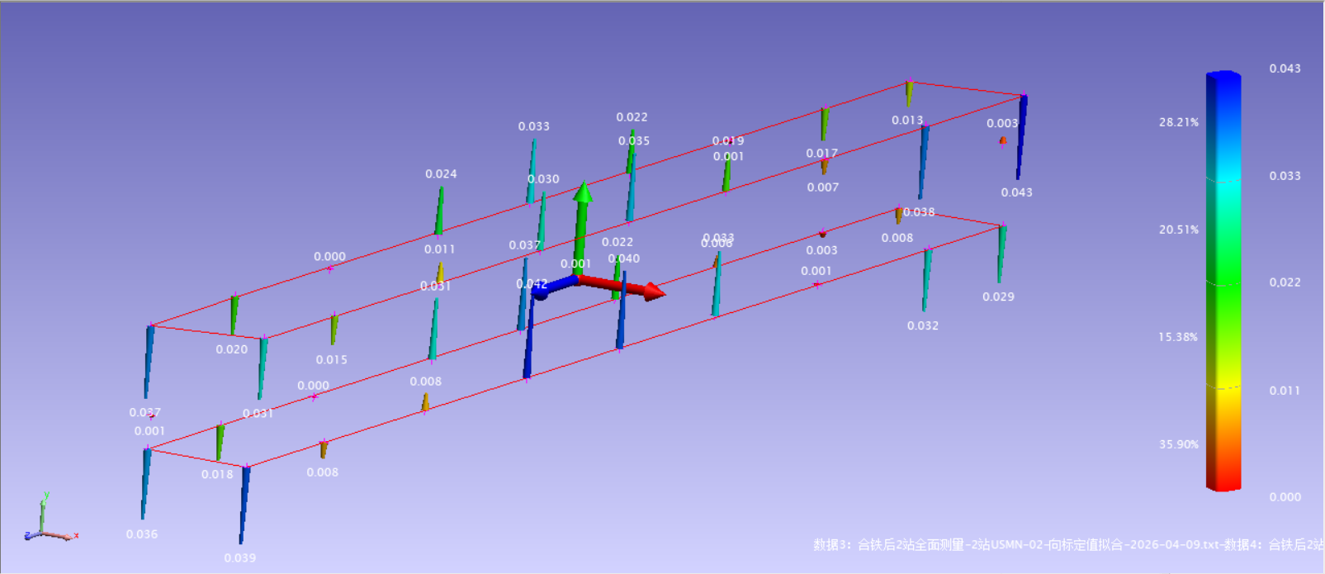
数据3：合铁后2站全面测量-2站USMN-02-向标定值拟合-2026-04-09.txt，4月9日测量
磁铁开盖->导轨复测->导轨准直（第4次）->磁铁合铁
数据4：第3次测磁开始前磁铁全面测量（合铁状态），4月13日测量

Slide 29
总结
  为提高视觉仪测量精度调研了国内主要测量仪器转台生产厂家。
  完成了两次磁铁磁中心与机械中心一致性测量实验，两次偏差的均值为122μm，根据这一结果计算磁铁磁中心横向准直误差，满足物理提出的0.15mm准直要求。
  测量了三次磁铁开合变形情况，局部变形可达90微米。
  将再进行一次测磁，然后开展磁铁悬挂安装变形实验.

Slide 30
Thank You !

Slide 31
相机精度提升
  相机清晰成像范围从1米到20米以上，视场要求达到5m*5m以上
  图像传感器像素5千万以上
  靶标中心点实际测量精度优于0.3角秒（相机坐标系中，根据靶标图像中心测量误差和图像中心到坐标系原点距离计算）。
视觉仪误差来源
  相机测量误差
  转台测角误差
  装配校准补偿误差
  靶标误差、光照成像影响
精度提升方案
  提升相机测量精度
  提升转台测角精度
  提升装配校准补偿精度
  提升靶标精度
转台精度提升
  水平角、垂直角测量精度优于0.5角秒（1σ）。
  轴系不能松垮晃动
装配校准补偿精度提升
  有待研究。（平行光管、多齿分度台、自准直仪）
靶标精度提升
  采购高精度摄影测量半球靶标

